Slide 1
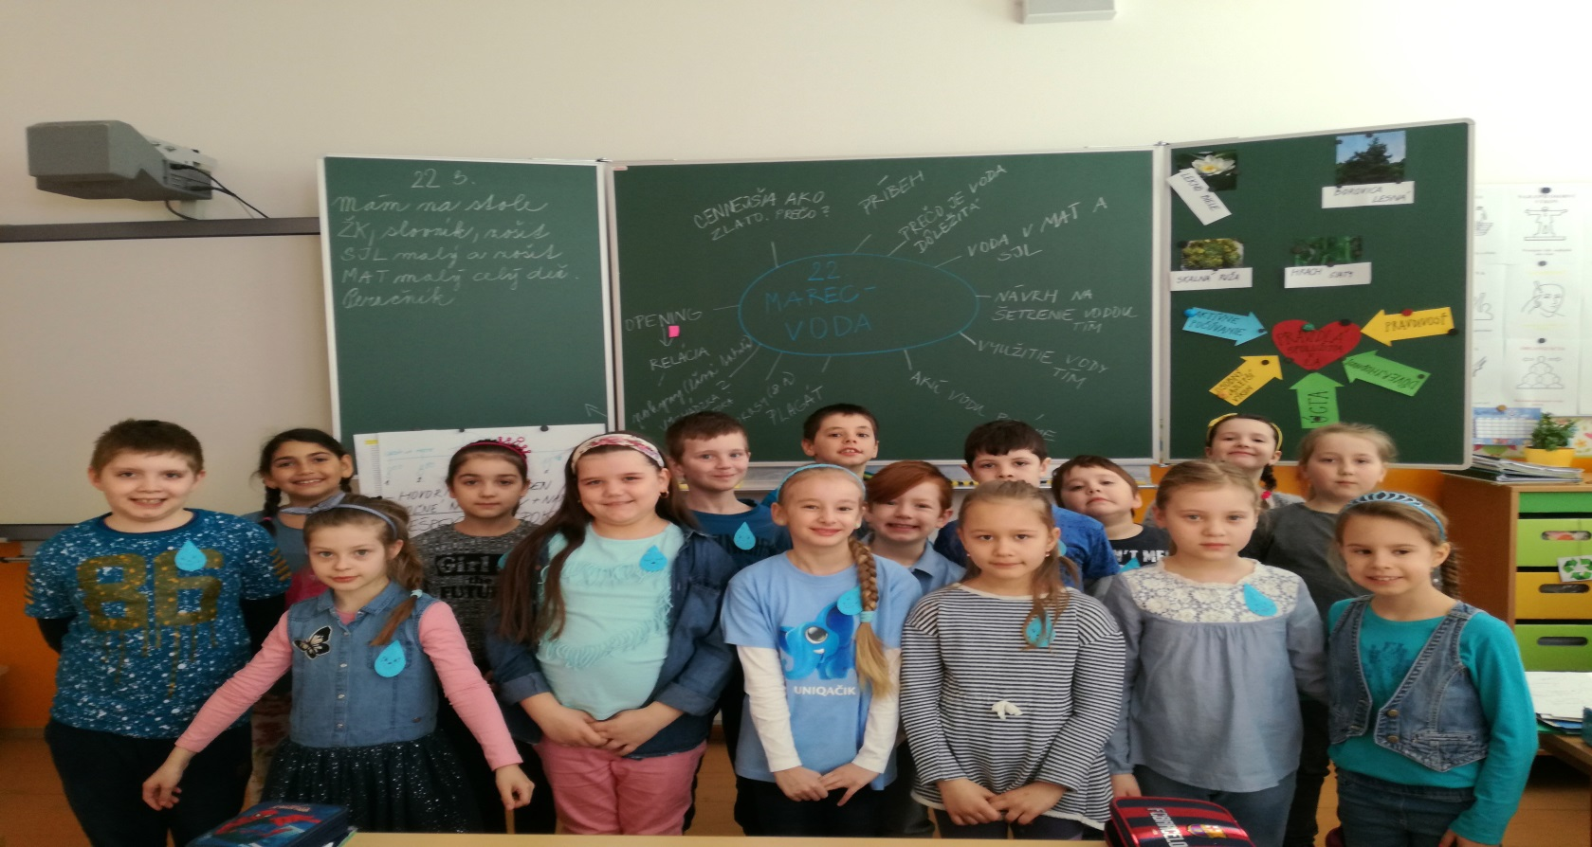
Deň vody v 2.A

Slide 2
Práca v tímoch

Slide 3
Je voda cennejšia ako zlato?

Slide 4
Ako sa voda dostane do vodovodu?

Slide 5
Príbeh- Kolobeh vody

Slide 6
Je voda dôležitá?

Slide 7
Kvíz o vode

Slide 8
Ocenenie za kvíz- vyhral každý

Slide 9
Má voda chuť, farbu? Koľko človek vydrží bez vody?

Slide 10
Voda na SJL a MAT

Slide 11
Pijeme vodu z vodovodu

Slide 12
Počúvame reláciu o vode. Práca v tímoch- ako šetriť vodou, akú vodu poznáme, kde vodu využívame

Slide 13
Prezentujeme

Slide 14
Naše pokusy s vodou- bubliny

Slide 15
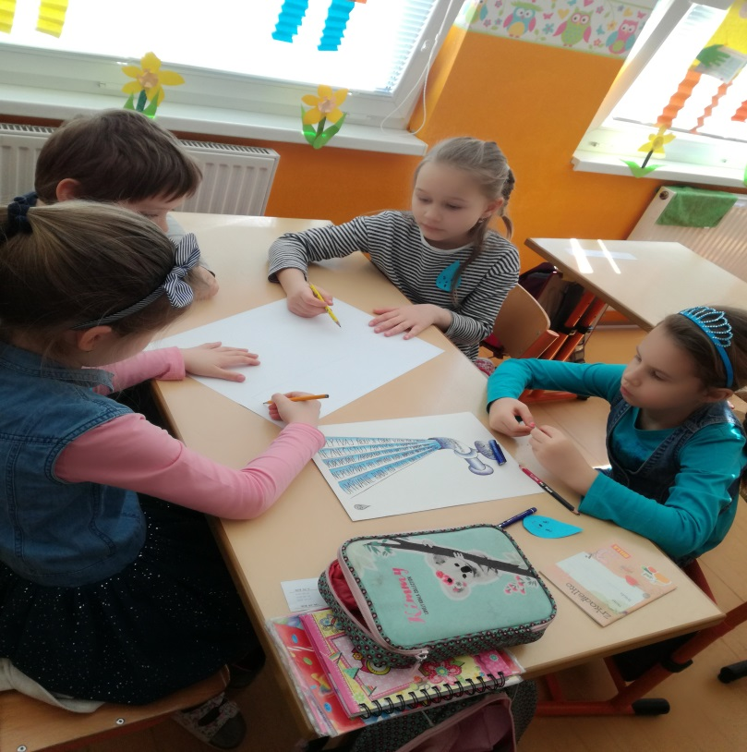
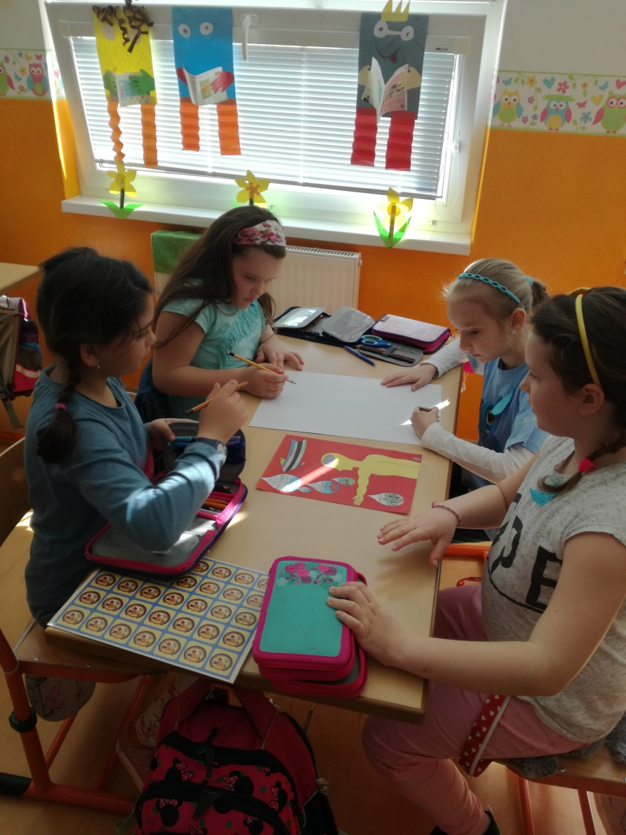
Tvoríme plagát o vode

Slide 16
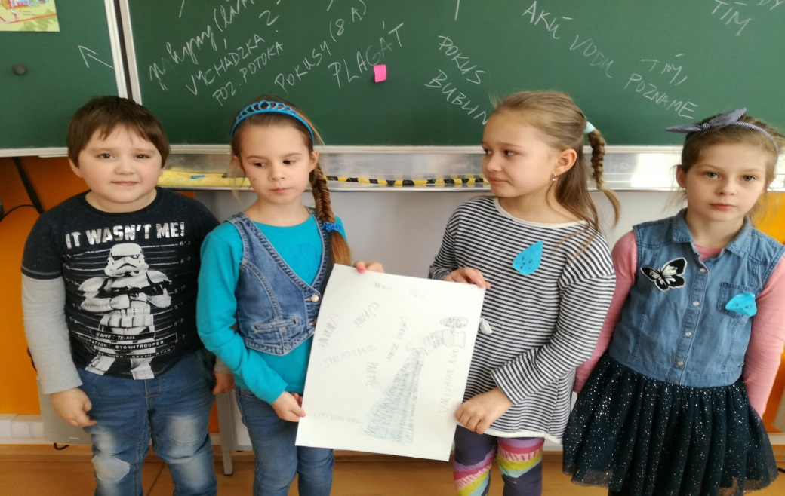
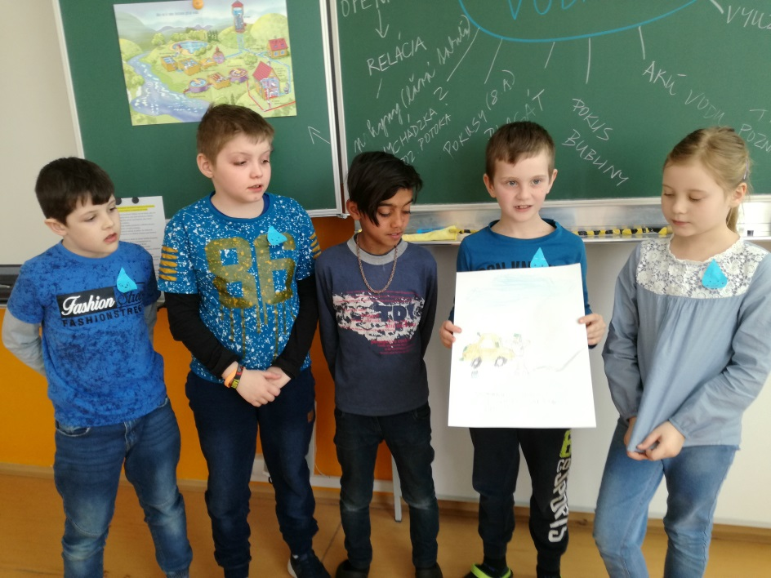
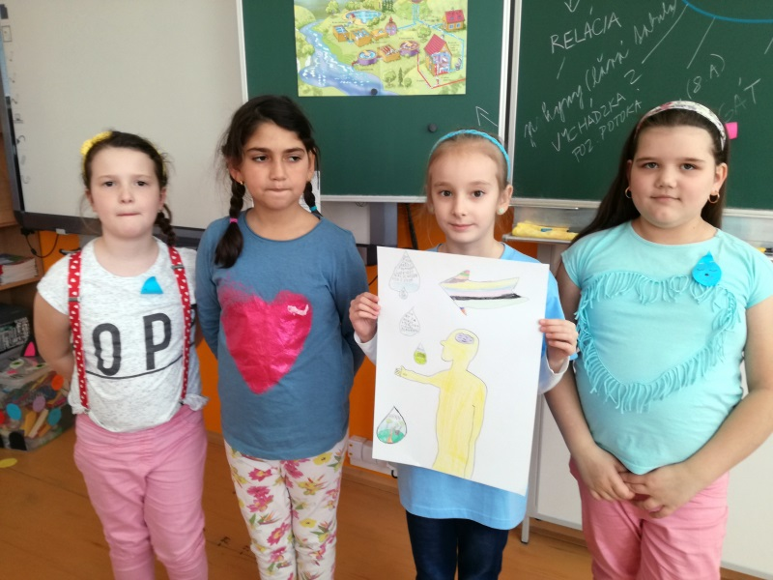
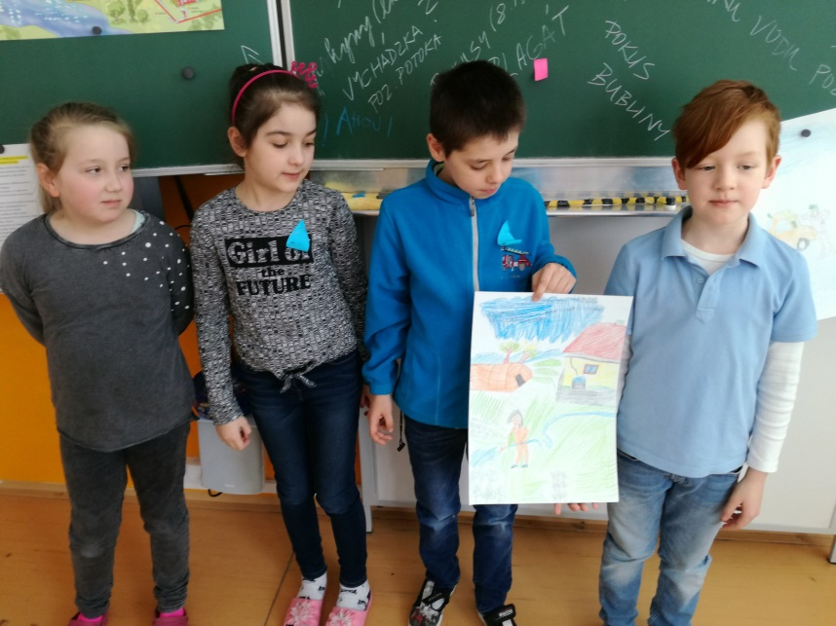
Prezentujeme

Slide 17
Naši ôsmaci nám prezentujú pokusy. Veľmi sa nám to páčilo.

Slide 18
Vieme, že: S vodou treba šetriť!

